Slide 1
2022年
醫務管理師檢定考試
高階暨醫務管理師甄審考試報考說明

Slide 2
2022年醫管師甄審考試重大調整公告
考試科目三科改為二科，考試科目為：「醫療政策與法規」與「醫務管理概論」。
1
筆試題型刪除解釋名詞，改為選擇題30題(60%)及簡答題4題(40%)。
2

Slide 3
簡報大綱
1.
醫管師的專業效益
2.
考試地圖
報考相關資訊
3.
全國醫院醫務管理專業人才
培訓現況調查
4.

Slide 4
01
醫管師的專業效益

Slide 5
醫管師在職場上的專業效益
01
02
03
04
提升醫管
專業能力
增進相關系所考試加分機會
擁有優先升遷
加薪獎勵籌碼
提高
職場競爭力

Slide 6
醫學中心任務指標基準草案納入
任務三：卓越的醫療品質與病人安全
3.1.2 醫品病安人才養成與資源投入
培育專責人員具備醫療品質與病人安全所需的專業知識技能。
醫院全面性推動醫師、各類醫事人員、及行政人員醫療品質與病人安全教育，與時俱進、符合國際趨勢，成效卓著。
醫院有計畫培育醫療品質與病人安全中高階領導人才，投入進修及深造資源，成效良好。
醫品病安是醫管的重點！
考取醫務管理師證照，
符合醫中任務之人才養成與資源投入
可提高自身職場競爭力，並擁有優先升遷、獎勵籌碼！

Slide 7
醫務管理師證照考試地圖
02

Slide 8
醫管師報考資格
取得檢定及格證明書後，晉升資格：
轉成個人會員
累積教育積分
每三年更新證書效期
(須累積60積分展延)
每三年更新證書效期
(須累積45積分展延)
醫務管理師
(三年效期)
高階醫務管理師
(三年效期)
檢定及格證明書
(五年效期)
醫務管理師(口試)
高階醫務管理師(口試)
檢定考試
(筆試)
醫務管理師考試
(筆試)
高階醫務管理師考試
(筆試)
醫管相關大三、大四、研一、研二學生
本會會員，醫管相關學士畢業三年內、碩士畢業一年內
本學會個人會員
符合甄審辦法醫管相關畢業並具一定工作年資及累積教育積分
本學會個人會員
符合甄審辦法醫管相關畢業並具一定工作年資及累積教育積分
醫務管理師檢定考試
醫務管理師甄審考試
高階醫務管理師甄審考試

Slide 9
03
報考相關資訊

Slide 10
醫管師報考資格
具本學會個人會員者。
具本學會個人會員者。
大三、大四、研一及研二之在學學生。
符合本學會「甄審辦法」第二條之資格規定。
符合本學會「甄審辦法」第二條之資格規定。
研究所畢業一年以內或科系畢業三年以內得有畢業證書，並為本會會員且尚未取得本會醫務管理師資格者
高階醫務管理師甄審考試
醫務管理師甄審考試
醫務管理師檢定考試

Slide 11
醫管師報考資格²
Q：如何加入本會會員？
03
繳交費用
繳交入會費及當年度會費。
E-mail通知初審通過
02
入會完成
線上申請入會
01
至本會網站(http://www.tche.org.tw)
首頁左側入會申請進入，線上申請加入本會會員。
04
獲取會員編號
登入會員後即可報名考試。

Slide 12
醫管師報考資格³
高階醫務管理師報考資格：「甄審辦法」第二條之資格摘要
學歷 | 科系 | 工作年資 截至2022年4月30日 以前年資 | 積分 (自2021年5月1日至2022年4月30日計算之)
碩博士 | 相關科系所 | 1年以上(含) | 15點以上
醫師
碩博士 | 非相關科系所 | 2年以上(含) | 20點以上
大學 | 相關科系所 | 3年以上(含) | 30點以上
 | 非相關科系所 | 4年以上(含) | 30點以上
專科 | 相關科系所 | 5年以上(含) | 40點以上
 | 非相關科系所 | 6年以上(含) | 40點以上

Slide 13
醫管師報考資格³
醫務管理師報考資格：「甄審辦法」第三條之資格摘要
學歷 | 科系 | 工作年資 (截至2021年4月30日 前年資) | 積分 (自2019年5月1日至2020年4月30日計算之)
碩博士 | 相關科系所 | 1年以上(含) | 15點以上
醫師
碩博士 | 非相關科系所 | 2年以上(含) | 15點以上
大學 | 相關科系所 | 3年以上(含) | 20點以上
 | 非相關科系所 | 4年以上(含)
專科 | 相關科系所 | 5年以上(含) | 30點以上
 | 非相關科系所 | 6年以上(含)
已取得醫務管理師檢定及格證明書
專科(含)以上 | 相關科系所 | - | 15點以上
 | 非相關科系所

Slide 14
醫管師報名時間
高階醫務管理師甄審考試
醫務管理師甄審考試
醫務管理師檢定考試
2022年3月1日(一)上午9:00
2022年1月7日(五)上午9:00
2022年4月30日(六)下午5:00
2022年3月31日(四)下午5:00
一律採線上報名，線上報名完成後，將報名表及應繳驗證件郵寄至本學會。

Slide 15
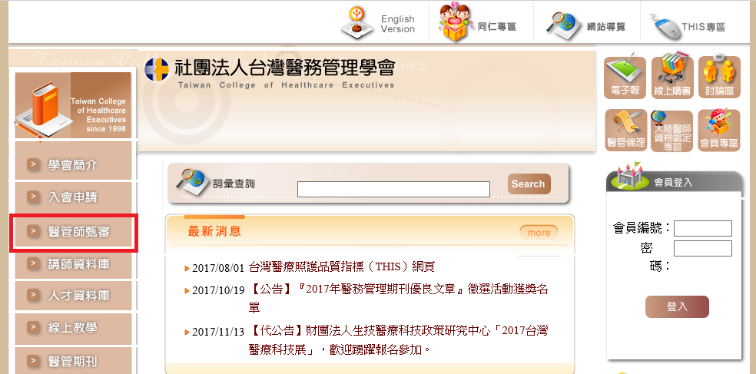
醫管師報名網址
報名網址：http://www.tche.org.tw→「醫管師甄審」專區
線上報名完成後，需將報名表及應繳驗證件郵寄至本學會。
點選醫管師甄審

Slide 16
考試報名費
類別 | 高階醫務管理師 甄審考試 | 醫務管理師 甄審考試 | 醫務管理師 檢定考試
筆試 | 2,000元 | 1,500元 | 非會員:1,400元 會員:800元
口試 | 500元 | 500元 | -

Slide 17
繳費方式
01
郵政劃撥
02
玉山銀行臨櫃繳款(免手續費)
03
ATM轉帳匯款
(需自行負擔手續費)

Slide 18
考試科目及題型
類別 | 高階醫務管理師 甄審考試 | 醫務管理師 甄審考試 | 醫務管理師檢定考試
考試 科目 | 醫療政策與法規 策略管理 醫務管理專論 | 醫療政策與法規 管理學 醫務管理概論 | 醫務管理理論與應用
考試 題型 | 情境題100% | 選擇題60% 解釋名詞20% 簡答題20 40% | 選擇題100%

Slide 19
考試日期及地點
類別 | 高階醫務管理師 甄審考試 | 醫務管理師 甄審考試 | 醫務管理師 檢定考試
筆試 日期 | 2022年5月21日(六) | 2022年5月22日(日) | 2022年5月7日(六)
口試 日期 | 2022年6月18日(六) |  | -
考試 地點 | 北區 |  | 北區、中區、南區
第二階段口試相關作業於寄發筆試成績單時一併通知 |  |  | -

Slide 20
考試日期及地點
筆試日期：2022年5月21日(六)
節 數 | 時 間 | 科 目 | 範圍
第一節 | 10:30~12:00 | 醫療政策與法規 | 全民健保法規 全民健保相關政策 醫療行政相關法規 衛生專業人員法規
第二節 | 13:00~14:30 | 策略管理 | 策略管理理論 醫療行銷管理 醫院策略應用
第三節 | 15:00~16:30 | 醫務管理專論 | 醫院會計及財務管理 醫療保險申報作業管理 病歷與醫療資訊管理 醫療品質管理 醫療人力資源管理

Slide 21
考試日期及地點
筆試日期：2022年5月22日(日)
節 數 | 時 間 | 科 目 | 範圍
第一節 | 09:00~10:00 | 醫療政策與法規 | 醫療法及全民健保法規 醫療與全民健保相關政策 醫事法規(醫療機構設置標準、勞動基準法、醫院評鑑)
第二節 | 10:20~11:20 | 醫務管理概論 | 醫院會計及財務管理 醫療保險申報作業管理 病歷與醫療資訊管理 醫療品質管理 醫療人力資源管理 管理學概論 策略管理

Slide 22
醫管師錄取標準
高階醫管師成績計算方式
醫管師成績計算方式
30%
45%
筆試45%
筆試30%
70%
55%
口試70%
口試55%
筆試成績任何一科成績不得低於60分(含)
加權計算之後總成績需達75分(含)為錄取。
放榜由本學會專函通知，並於本學會首頁網站公告。

Slide 23
複查成績
備註：以書面方式提出申請；申請複查考試成績，不得要求重新評閱、提供參考答案、閱覽或複印試卷，亦不得要求告知閱卷委員之姓名或其他有關資料。
手續費每科100元，以郵政劃撥或ATM轉帳繳費
複查以一次為限
收到成績單次日起5日內（郵戳為憑）

Slide 24
醫管師成績保留
成績經本學會認可後，得允予保留2年。
申請成績科目成績需達60分(含)以上
1
2
3
4
在成績單專函送達30天內，向本學會申請成績保留。若成績已達保留之資格，但未申請成績保留者，視同棄權。
隔年報考依照正常程序辦理報名手續，並繳交全額報名費及參加未及格科目之考試，如未報名及應考，其成績保留以自動放棄論。

Slide 25
醫管師繼續教育
1
2
3
三年內持續取得醫管學會教育積分規定時數
高階醫務管理師
積分：45
醫務管理師
積分：60
若積分不足者，可有一年時間補正

Slide 26
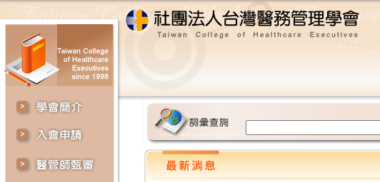
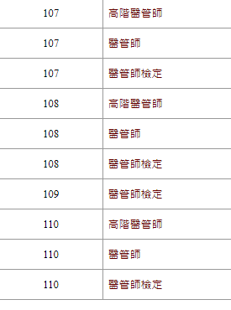
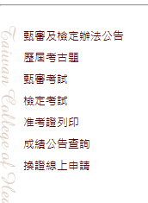
醫管師繼續教育
會員途徑：「會員登入」 → 「醫管師甄審」
→「歷屆考古題」
點選歷屆考古題
點選醫管師甄審

Slide 27
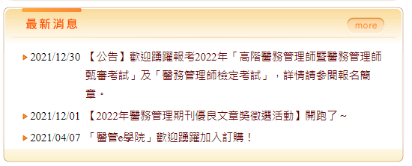
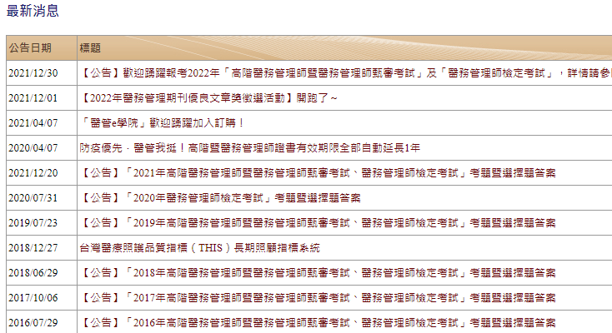
醫管師繼續教育
非會員途徑：「最新消息」→「more」
點選more

Slide 28
04
全國醫院醫務管理專業
人才培訓現況調查

Slide 29
問卷發放暨回收情形
發放時間
2019.5.29至2019.7.4
發放對象／回收率
發放對象 ：全國醫院
發出份數 ：458 份
回收份數 ：140 份
回 收 率 ：30.57 %

Slide 30
醫院層級別分析
55%
27%
11%
6%

Slide 31
醫院對「醫務管理師」證書之認同情形
94%
81%
畢業生進入職場
之能力證明
做為徵才之
加分項目
回覆之140家醫院中，有132家醫院認同本學會針對醫務管理系所學生辦理醫務管理師檢定考試作為畢業生進入職場之能力證明（94.29%）
回覆之140家醫院中，有114家醫院會將「高階醫務管理師證書/醫務管理師證書/醫務管理師檢定及格證明書」做為醫務管理相關職務徵才上之加分項目（81.43%）

Slide 32
醫院對「醫務管理師」證書之認同情形
1.醫院要求主管/鼓勵同仁
每年受訓醫管相關課程
2.醫院對於同仁參加院外醫務管理相關課程給予實質上的幫助
要求主管
89%
回覆之140家醫院中，有125家醫院針對同仁參加院外醫務管理相關課程會給予實質上之幫助（89.29%）
28%
回覆之140家醫院中，有39家醫院會要求主管每年應受訓有關醫務管理相關課程（27.86%）
實質幫助項目 | 次數(n) | 百分比(%)
給予公假 | 114 | 91.20
補助報名費 | 106 | 84.80
補助交通費 | 94 | 75.20
其他 | 6 | 4.80
合計 | 320 | -
鼓勵同仁
75%
回覆之140家醫院中，有105家醫院會鼓勵同仁每年應受訓有關醫務管理相關課程（75.00%）

Slide 33
醫院對於同仁報考醫管學會舉辦之
證照考試態度
實質幫助項目 | 次數(n) | 百分比(%)
支持並鼓勵同仁報考(如公告考試資訊等) | 109 | 77.86
對於欲取得證照的同仁給予「參與教育訓練費用補助」 | 34 | 24.29
對於欲取得證照的同仁給予「考試報名費用補助」 | 19 | 13.57
有計畫輔導並協助同仁取得相關證照(如鼓勵同仁參加教育訓練) | 17 | 12.14
對於欲取得證照的同仁給予「考試交通費補助」 | 15 | 10.71
其他—補助證書費/證照津貼/規劃證照費 | 3 | 2.14
合計 | 215 | -

Slide 34
醫院針對同仁已取得證明書者
提供相關獎勵措施情形
48
家醫院提供獎勵
共計有140家醫院回覆；
48家醫院有針對已取得高階醫管師證書、醫管師證書或醫管師檢定考試及格證明書者，給予相關獎勵措施（34.29%）；
92家醫院沒有針對已取得高階醫管師證書、醫管師證書或醫管師檢定考試及格證明書者，給予相關獎勵措施（65.71%）
是否提供獎勵

Slide 35
醫院提供之獎勵措施分析
高階醫務管理師
醫務管理師

Slide 36
如因嚴重特殊傳染性肺炎
(COVID-19)
疫情影響而有異動，
將會盡速公告周知，
請隨時留意本學會最新消息！

Slide 37
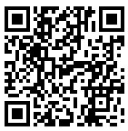
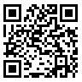
歡迎大家踴躍報考
建立專業信念！
承辦人：鄭顏婕專員
聯絡電話：(02)2369-3081分機19
網址：http://www.tche.org.tw/
線上報名
入會資訊

